Slide 1
标准件和常用件

Slide 2
概念
标准件: 就是国家标准将其型式、结构、材料、尺寸、精度及画法等均予以标准化的零件。如螺栓、双头螺柱、螺钉、螺母、垫圈，以及键、销、轴承等，由专门厂家进行大批量生产。 齿轮、弹簧、铆钉（常用件）: 国家标准对其部分结构及尺寸参数进行了标准化的零件，如齿轮、弹簧等。

Slide 3
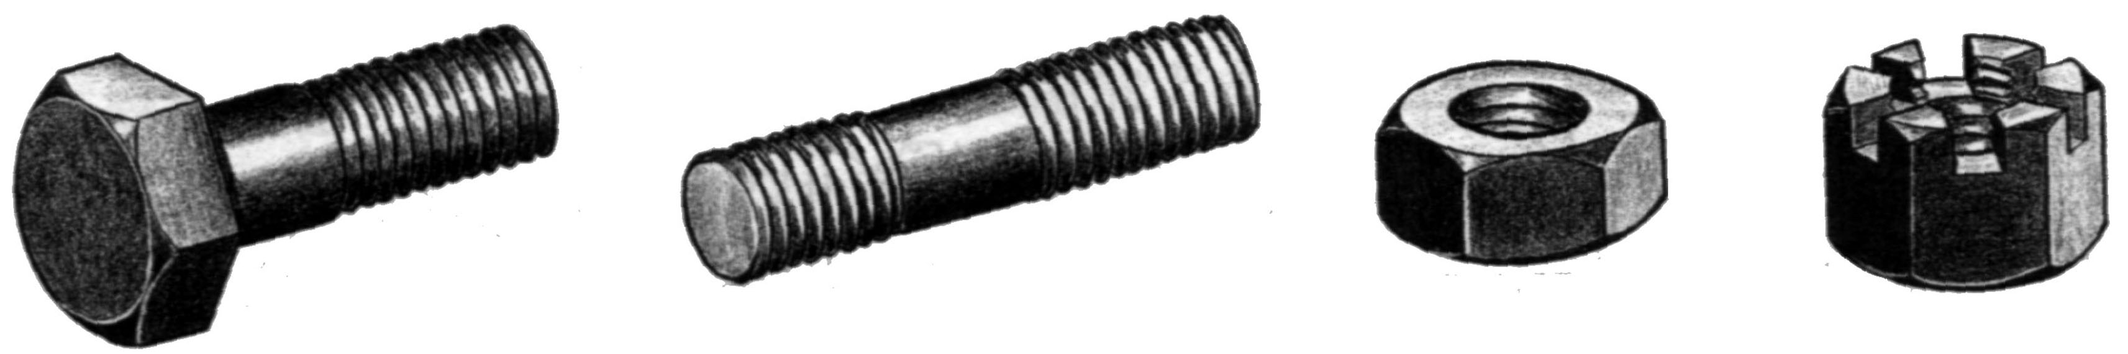
一、螺纹及螺纹紧固件
螺纹的形成、结构和要素
⒈ 螺纹的形成
外螺纹
内螺纹
螺旋线
一个与轴线共面的平面图形（三角形、梯形等），绕圆柱面作螺旋运动，则得到一圆柱螺旋体
A
●
——螺纹。
制在圆柱体外表面上的螺纹叫外螺纹。
制在圆柱体内表面上的螺纹叫内螺纹。

Slide 4

一、螺纹及螺纹紧固件
2．加工螺纹
工件
卡盘
车刀
车外螺纹
车内螺纹

Slide 5
（一）螺纹的基础知识
螺纹末端
倒角（圆锥面）
圆顶（球面）

Slide 6
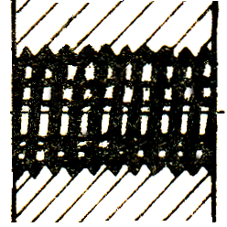
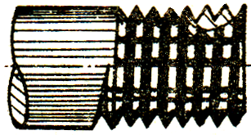
1、螺纹的五要素
⑴ 牙型
在通过螺纹轴线的剖面上，螺纹的轮廓形状。
牙型
常用的有：
三角形
梯形
锯齿形

Slide 7
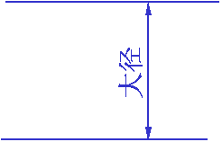
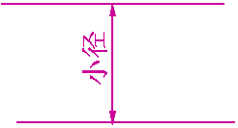
1、螺纹的五要素
⑵ 公称直径
大径：与外螺纹牙顶或内螺纹牙底相切的假想圆柱面的直径。D、d
小径：与外螺纹牙底或内螺纹牙顶相切的假想圆柱面的直径。 D₁、d₁
牙底
牙顶
牙顶
牙底
公称直径：通常指螺纹大径的基本尺寸。

Slide 8

1、螺纹的五要素
螺纹的中径：
一个假想圆柱的直径。该圆柱的母线通过牙型上沟槽和凸起宽度相等的地方。
牙底
牙顶
大径 D、d
牙顶
牙底
小径D₁、d₁
内螺纹
外螺纹

Slide 9
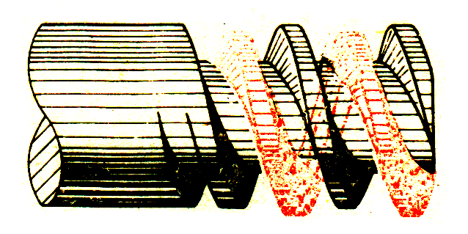
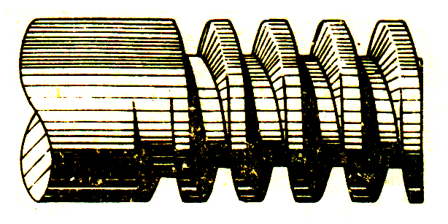
1、螺纹的五要素
（3） 螺距和导程
螺纹上相邻两牙在中径线上对应两点之间的轴向距离P称为螺距。
同一条螺纹上相邻两牙在中径线上对应两点之间的轴向距离P_{h}称为导程。
导程
螺距
=导程
螺距
双线螺距
多线螺纹： P= P_{h} /n
单线螺纹： P= P_{h}

Slide 10
1、螺纹的五要素
（4） 线数n
沿一条螺旋线形成的螺纹叫做单线螺纹；沿两条或两条以上在轴向等距分布的螺旋线所形成的螺纹叫做多线螺纹。
单线螺纹
双线螺纹

Slide 11
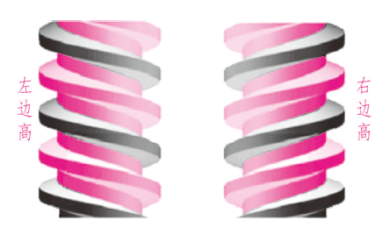
1、螺纹的五要素
⑸ 旋向
右旋(常用)
左旋
左旋
右旋
注意：只有上述各要素完全相同的内、外
螺纹 才能旋合在一起。

Slide 12
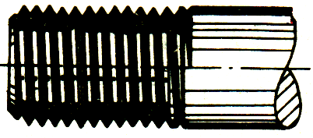
2、螺纹的规定画法
大径线画粗实线
倒角圆不画
倒角
小径线画细实线且画到倒角内
螺纹终止线画粗实线
小径圆约画3/4圈
小径≈0.85d
外螺纹的规定画法

Slide 13
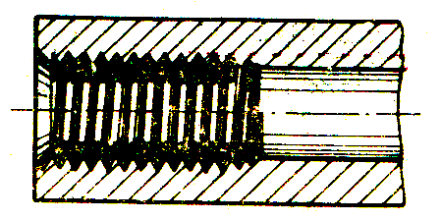
2、螺纹的规定画法
大径线画细实线
倒角圆不画
小径线画粗实线
螺纹终止线
大径圆约画3/4圈
A
A－A
A
剖面线画到小径线
内螺纹的规定画法
即粗实线位置

Slide 14
2、螺纹的规定画法
钻孔
攻丝
容易出错的地方
0.5D
120°
不穿通孔内螺纹螺纹的规定画法

Slide 15
2、螺纹的规定画法
表达螺纹大径的细
实线不画入倒角
剖面符号画
到粗实线
大径画
细实线
大径画3/4
细实圆
小径画
粗实线
小径画
粗实圆
螺纹终止线
画粗实线
不画倒角圆
不穿通孔内螺纹螺纹的规定画法

Slide 16
2、螺纹的规定画法
⑴ 倒角
2×45°
2×45°
C2
⑵ 退刀槽
b
与轴线成30°
螺尾
只在有要求时才画，不需标注。
φ
螺纹局部结构的画法与标注

Slide 17
2、螺纹的规定画法
剖面线画
到粗实线
A
0.5d
0.5d
A－A
A
按不剖画
旋入深度
内、外螺纹剖面线方向相反
画图要点：
a. 大径线和大径线对齐；小径线和小径线对齐。
b. 旋合部分按外螺纹画；其余部分按各自的规定画。
螺纹的连接画法

Slide 18
2、螺纹的规定画法
a. 外螺纹的大径，内螺纹的小径用粗实线表示 。
b. 外螺纹的小径线，内螺纹的大径线用细实线表示。
c.在投影为圆的视图上，细实线 圆只画3/4圈。
d.不管是内螺纹还是外螺纹，螺纹终止线用粗实线表示。
e.不管是内螺纹还是外螺纹，其剖视图或断面图上的剖面线都必须画到粗实线。
f.当需要表示螺纹收尾时，螺尾部分的牙底线与轴线成30，一般省略不画。
d.不管是内螺纹还是外螺纹，倒角圆省略不画。
螺纹的画法小结

Slide 19
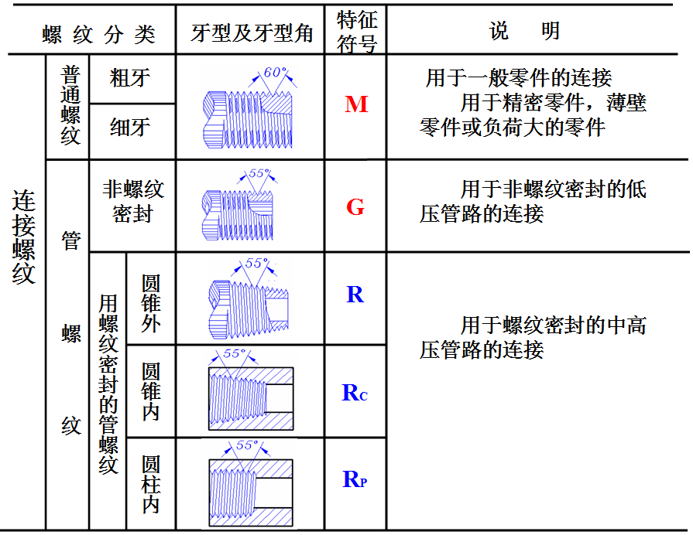
3．螺纹的种类和标注

Slide 20
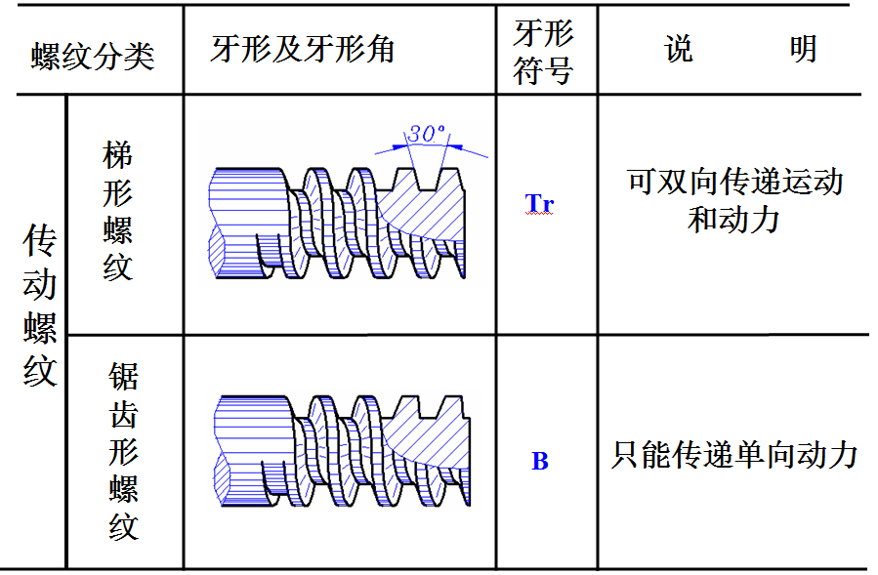
3．螺纹的种类和标注

Slide 21
3．螺纹的种类和标注
普通螺纹的完整标注由三部分组成
螺纹代号
-
公差带代号
-
旋合长度代号
具体格式：
特征代号
公称直径
×
导程( P螺距)
旋向
－
公差带代号
－
旋合长度代号
右旋
左旋
中径和顶径
公差带代号
长：L 中等：N
短：S
a.单线螺纹×导程( P螺距)改为×螺距;
b.粗牙螺纹不标注螺距；细牙标螺距。
c.右旋螺纹不标，左旋时则标注LH;
d.旋合长度为中等时，“N”可省略。

Slide 22
3．螺纹的种类和标注
普通螺纹标注示例
例1：
M 20 ×2 -5g6g - s - LH
左旋
普通螺纹
短旋合长度
公称直径d＝20
顶径公差带代号
螺距P2 (细牙)
中径公差带代号
例2：
M40－7H
普通螺纹
公称直径D＝40
中径、顶径公差带代号
粗牙还是细牙？
左旋还是右旋？
旋合长度代号是什么？

Slide 23
3．螺纹的种类和标注
梯形螺纹和锯齿形螺纹标注示例
例1：
Tr40×14(P7)－7H－L
梯形螺纹
长旋合长度
公称直径D＝40
中径公差带代号
螺距为7导程14线数是？
左旋还是右旋？
例2：
Tr40×7LH－8e
梯形螺纹
公称直径D＝40
中径公差带代号
螺距为7，单线还是多线？
左旋

Slide 24
3．螺纹的种类和标注
管螺纹标注
特征代号
尺寸代号
旋向
G、R、Rc、Rp
右旋
左旋
a.尺寸代号表示具有管螺纹管子内径的大约值。
b.右旋螺纹不标，左旋时则标注LH;
c.只有外管旋螺纹标注公差等级，有2种，A，B;
例：
G3/4A
非螺纹密封的外管螺纹
左旋还是右旋？
尺寸代号
精度等级

Slide 25

3．螺纹的种类和标注
M20-7H
M20×2
外螺纹
内螺纹
G1
注：
G右面的数字不是管螺纹的大径，而是它的公称直径。
记住：
尺寸界线应
从大径引出！
管螺纹
螺纹标注方法

Slide 26
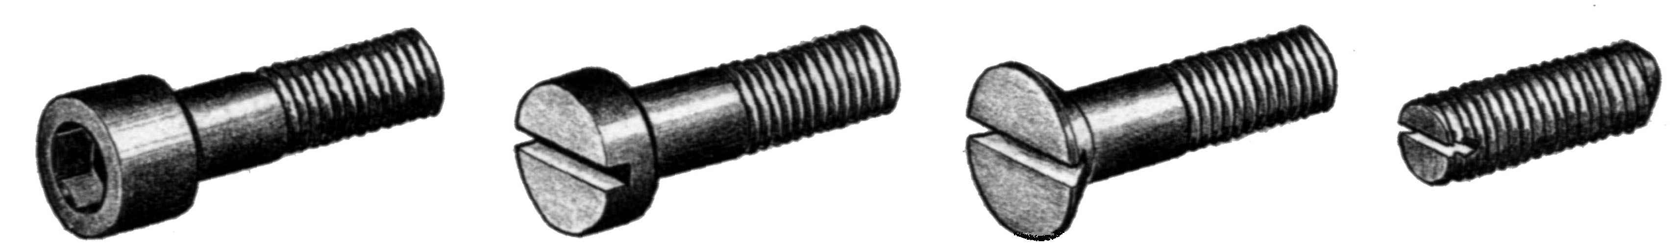
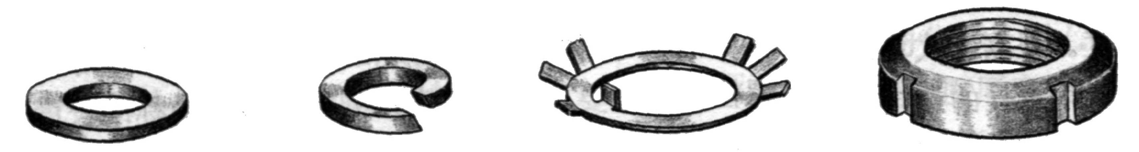
(二)螺纹紧固件及其连接
六角头螺栓
双头螺柱
六角螺母
六角开槽螺母
内六角圆柱头螺钉
开槽圆柱头螺钉
开槽沉头螺钉
紧定螺钉
平垫圈 弹簧垫圈 圆螺母用止动垫圈 圆螺母
螺纹紧固件的种类

Slide 27
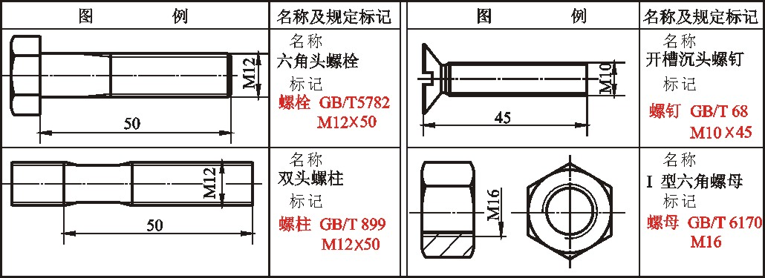
1. 螺纹紧固件的标记
表1 常用螺纹紧固件的图例及标记（一）

Slide 28
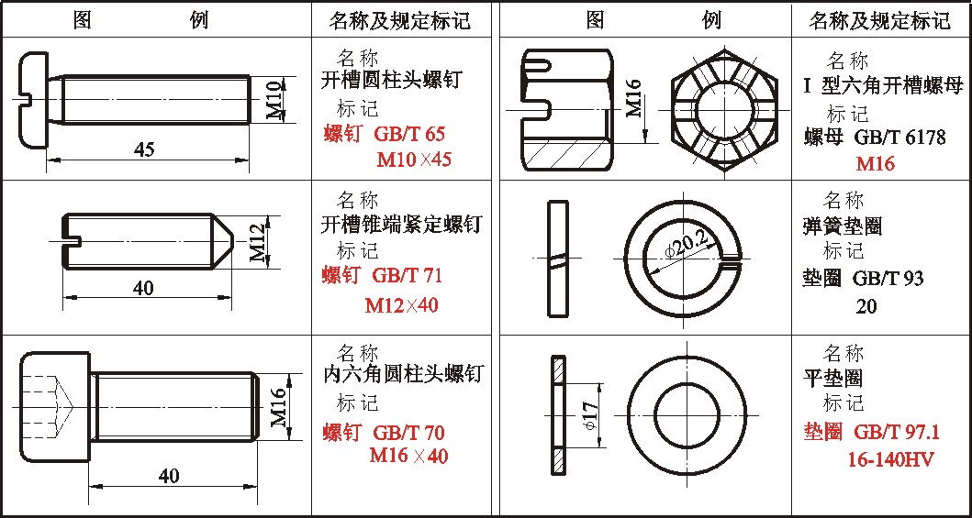
1. 螺纹紧固件的标记
表2 常用螺纹紧固件的图例及标记（二）

Slide 29
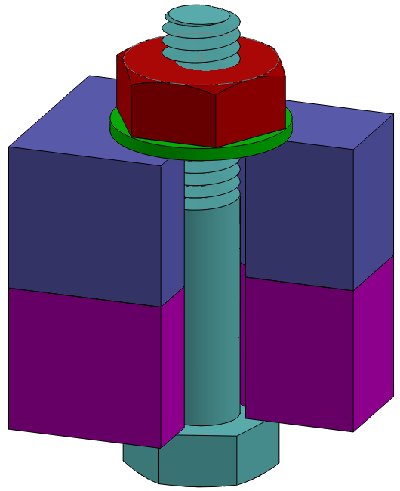
2. 螺纹紧固件装配图的画法
a. 被连接件的孔径=1.1d
1.1d
b. 两块板的剖面线方向相反
c. 两块板的接触面画一条线
1.1d
d. 螺栓、垫圈、螺母沿轴线剖切按不剖画
(1) 螺栓联接装配图的画法

Slide 30
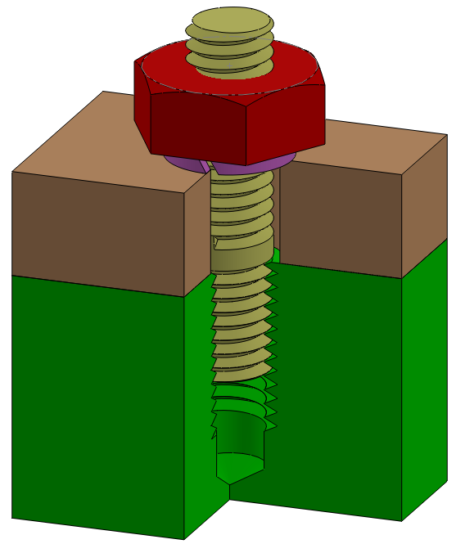
2. 螺纹紧固件装配图的画法
L
δ
b_{m}
bm同螺钉,
由被联接件的材料决定。
L_{计}= δ +0.25d+0.8d+0.3d
(2) 双头螺柱连接的装配图画法

Slide 31
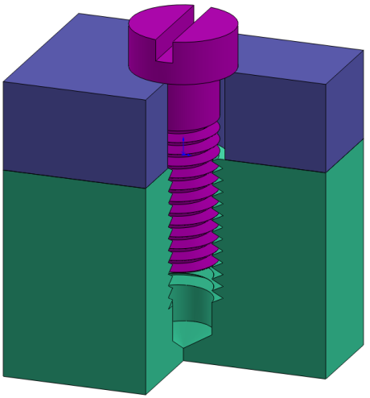
2. 螺纹紧固件装配图的画法
表示螺钉还有拧紧余地，以保证联接紧固。螺纹终止线高出螺孔端面
1.1d
δ
螺孔端面
2d
L计
bm
a. 被连接件的孔径=1.1d
0.5d
b. 两块板的剖面线方向相反
0.5d
c. 大径线和大径线对齐；小径线和
小径线对齐。
d. 旋合部分按外螺纹画；其余部分
按各自的规定画。
d. 螺钉头部开槽画成与水平为45°。
bm:
螺钉长度：
L_{计}=bm+δ
钢： bm=d
铝: bm=2d
铸铁: bm=1.25d或1.5d
圆柱头螺钉连接装配图的比例画法

Slide 32
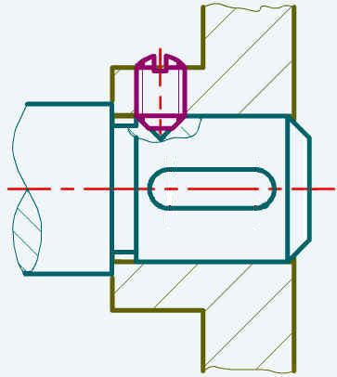
2. 螺纹紧固件装配图的画法
紧定螺钉连接画法

Slide 33
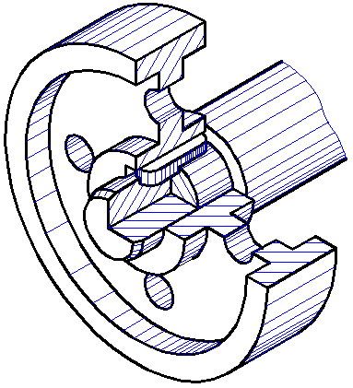
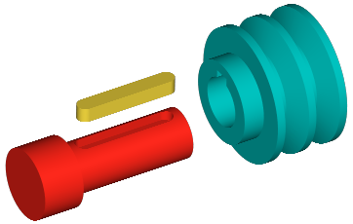
常用键的型式和标记
二、键 与 销
(一) 键的功用
用键将轴与轴上的传动件(如齿轮、皮带轮等)联接在一起, 以传递扭矩。
轴
键
皮带轮

Slide 34
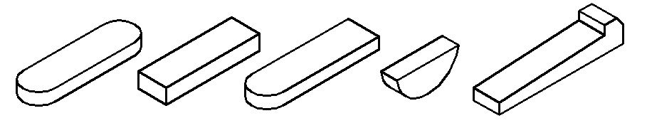
(一）键
普通平键、半圆键和钩头楔键。
普通平键分A型、B型、C型
A型
B型
C型
半圆键
钩头楔键
普通平键
常用键的型式有:

Slide 35
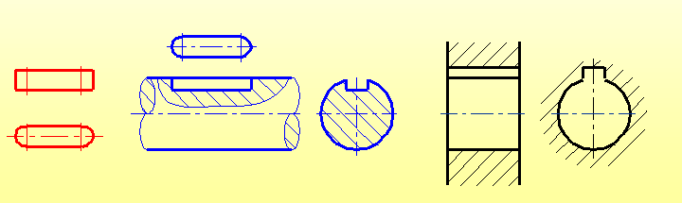
(一）键
A
A-A
注意：
a. 剖切平面通过轴线剖切，按不剖处理。为表达轴上键槽，采用局剖。
b. 剖切平面通过键的纵向对称平面时，按不剖处理。
c. 键的下底面和左右端面均与轴上键槽接触，接触面画一条线。
d. 轮毂上孔的直径和轴的直径一样大，所以轴和轮毂的接触部分画一条线。键的上底面和轮毂上键槽上底面不接触，画两条线。
e. 轴的主左视图剖面符号方向、间隔必须一致。
f. 键横向剖切按剖处理，剖面符号间隔密些。键的下底面、左右侧面都和轴上键槽接触，接触面画一条线。
g. 键上底面和轮毂上键槽上底面不接触，画两条线。左右侧面接触，画一条线。
h.轮毂的主左视图剖面符号方向、间隔必须一致。
A
b
b
h
d+t₁
d-t
b
L
普通平键连接的画法

Slide 36
二、键 与 销
（二） 销的功用、种类及标记
(1)、销的用途
销主要用于零件之间的定位，也可用于零件之间的联接，但只能传递不大的扭矩。
圆柱销
(2)、销的分类
圆锥销
开口销
常用销的型式和标记

Slide 37
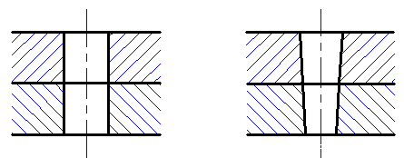
(二）销
由于用销连接的两个零件上的销孔通常需一起加工，因此，在图样中标注销孔尺寸时一般要注写“装时配作”或 “与××件配作”。
销孔配钻
锥销孔配钻
圆柱销联接
圆锥销联接
销连接画法

Slide 38
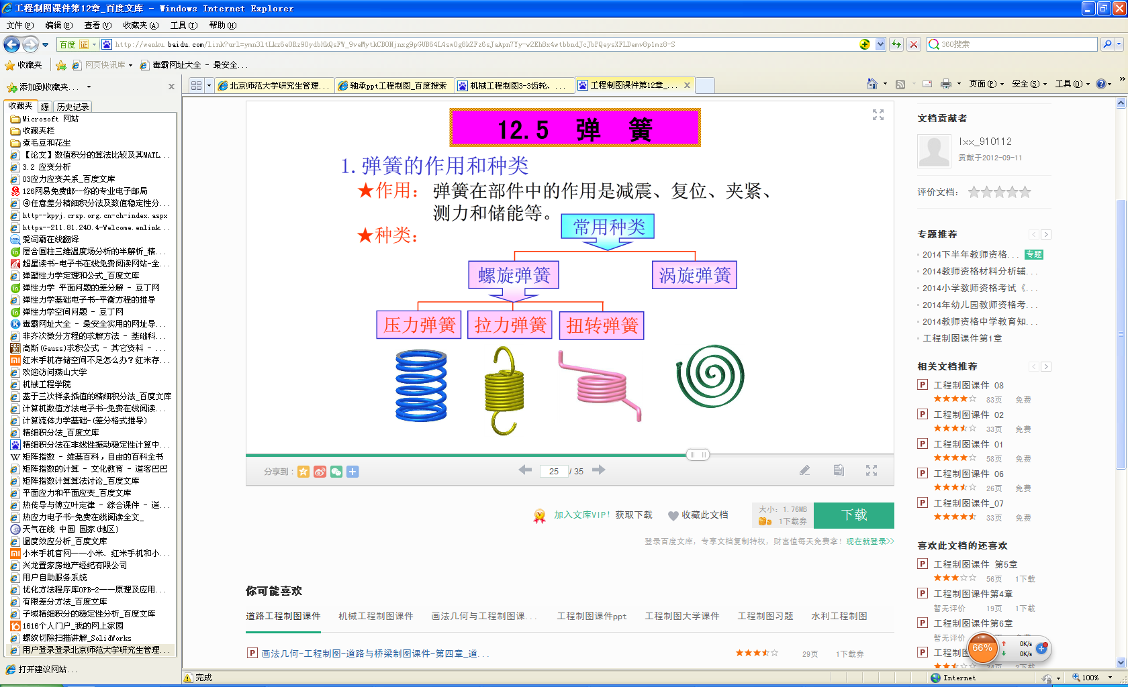
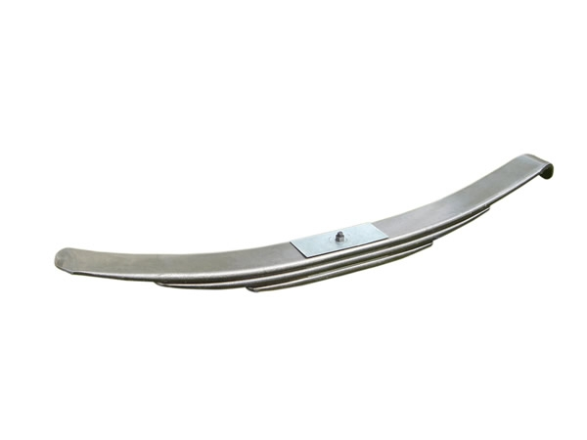
三、弹簧
弹簧的作用和种类:
弹簧的用途很广，它可以用来减震、夹紧、测力、储能等。其特点是外力去除后能立即恢复原状。
压力弹簧
常见的弹簧的有：
螺旋弹簧
拉力弹簧
扭力弹簧
涡卷弹簧
板弹簧

Slide 39
在装配图中螺旋弹簧的画法
三、弹簧
被弹簧挡住的结构一般不画出，可见部分应从弹簧的外廓线或从弹簧钢丝剖面的中心线画起
当弹簧被剖切时，剖面直径或厚度等于或小于2mm时，也可用涂黑表示
当弹簧被剖切时，剖面直径或厚度等于或小于2mm时，也允许用示意画法

